Slide 1
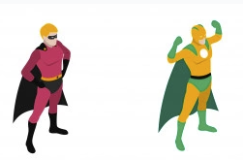


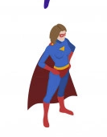
Dc comics

Slide 2
POR QUE DC?

Slide 3
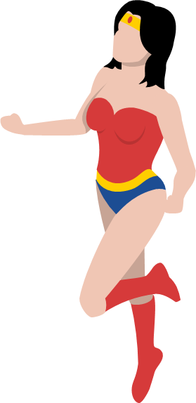
MAIOR DIFICULDADE E SUPERAÇÃO

Slide 4
Obrigado !

